Slide 1
Něco málo z výukových metod
Design vzdělávacího procesu
Školní didaktika
semestr jaro 2020

Slide 2
Pojmosloví
Metoda
  z řec. „meta hodos“ = cesta směřující k cíli
  postup, prostředek a návod, pomocí nichž dosáhneme cíle v kterékoli činností
Výuková metoda
  uspořádaný systém vyučovacích činností učitele a učebních aktivit žáka směřující k dosažení výchovně-vzdělávacích cílů (Maňák, Švec, 2003)
Výukové metody - patří mezi základní didaktické kategorie

Slide 3
Klasifikace výukových metod
Různé přístupy
Maňák, Švec (2003) – podle stupně složitosti edukačních vazeb
splývání pojmů výuková metoda / organizační forma
  1) klasické výukové m.
  2) aktivizující výukové m.
  3) komplexní výukové m.
L. Mojžíšek – podle fází výuky
1. Motivační
2. Expoziční
3. Fixační
4. Diagnostické a klasifikační
Žádná z klasifikací nepostihuje komplexní přehled metod

Slide 4
Jak vybírat výukové metody
Výukové metody podporující
Aktivitu
Samostatnou práci
Tvořivost
Celistvý harmonický rozvoj žákovy osobnosti
Současný trend pedagogiky = aktivizující metody

Slide 5
Pojetí výuky
Transmisivní
Konstruktivistické
  Výuková koncepce dogmatická – učení pomocí předávání hotových poznatků
  Výuková koncepce slovně-názorná – J. Á. Komenský
  Výuková koncepce verbálně-reprodukční – pamětné osvojování a memorování bez předchozího porozumění (J. F. Herbart)
  Problémová koncepce – (John Dewey) – propojení školního učení s učením životním
  Rozvíjející vyučování – učení má předbíhat vývoj dítěte (učení o zóně nejbližšího vývoje)

Slide 6
Transmise vs Konstruktivismus
Srovnávací kritéria
Učitel
Žák
Organizační formy VÝUKY
Výuka (proces, znaky)
Struktura hodiny
Vzdělávací obsah – orientace
Klima třídy
Vize školy jako instituce

Slide 7
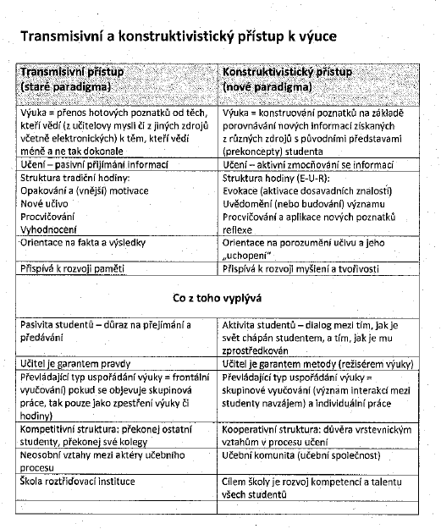

Slide 8
Transmisivní pojetí výuky
Zahrnuje výukové strategie zprostředkující žákům a studentům hotové vědomosti a dovednosti, vedou přímou cestou k osvojování hotových poznatků
Znaky:
Soustředěnost učitele na učební osnovy / vzdělávací obsah
Převaha metody výkladu (učitel, učební text)
Snadný vznik nečekané potíže/překážky – nepozornost žáků
Nemožnost přizpůsobit rychlost učení všem žákům (tempo orientováno na průměrné až slabé žáky)
Obtíž při kontrole vědomostí jednotlivých žáků

Slide 9
Metody tradiční výuky (transmise)
Slovní (monolog / dialog)
Vyprávění
Rozhovor
Názorně demonstrační
Předvádění a pozorování
Instruktáž
Dovednostně praktické
Napodobování
Produkční
Vysvětlování
Přednáška
Práce s textem
Práce s obrazem
Manipulování
Vytváření dovedností

Slide 10
KDY použít tradiční metody výuky
Zprostředkování složitě pochopitelného vzdělávacího obsahu vyžadujícího širší znalosti i z dalších oblastí
Zprostředkování abstraktního učiva
Zprostředkování pouček, pravidel (především v jazycích)
Význam transmisivního pojetí výuky:
  Žák dostává vzdělávací obsah utříděný v uceleném systému (Pecina, Zormanová, 2009)
Negativum transmisivního pojetí výuky:
  Chybí příprava žáka na řešení životních situací (Skalková)

Slide 11
Konstruktivistické pojetí výuky
Hlavní rys konstruktivismu:
  pojetí učení jako aktivního, záměrného sociálního procesu konstruování významů z předložených informací a navozených zkušeností
Předkládané informace zpracuje žák různě s ohledem na charakter jeho poznávacího procesu, vliv emocí, názorů, očekávání
Důraz na proces konstruování poznatků učícím se subjektem (žákem/studentem)
Práce s PREKONCEPTY (žákovy představy o tom, jak funguje svět, přinášené do výuky tyto představy ovlivňují jeho vnímání, porozumění dalším informacím a učení)
Co sledují konstruktivisté:
  Podmíněnost procesu učení úrovní žákových schopností, dosavadních znalostí a procesem učení
  Proces učení je třeba zkoumat jako učení konkrétnímu vzdělávacímu obsahu
  Zájem o oborové didaktiky, psychodidaktiku

Slide 12
Konstruktivistické výukové strategie
Aktivizují žákovy poznávací procesy
Vedou k rozvoji samostatnosti, představivosti, fantazie, logického myšlení, tvůrčích schopností
Konstruktivistické výukové metody
Dialog
Diskuse
Problémové metody
Brainstorming
Didaktické hry
Inscenační, situační metody
Práce s ICT
Kritické myšlení
Učení v životních situacích…

Slide 13
A co napoví historický kontext
ANTIKA
  sokratovský dialog/sokratovská metoda – metoda výuky, při níž učitel přivádí žáky pomocí návodných otázek k pravdivému, novému poznání
    Sokratés: poznání je rozpomínání duše, tedy poznávání; úloha učitele při poznávání se rovná roli porodní báby
  didaktická hra
    Quintilianus: výuka: napodobení teoretické poučení cvičení
  Dvanáct knih o výchově řečníka (první publikace o výukových
  metodách)

Slide 14
A co napoví historický kontext
STŘEDOVĚK
Slovní výukové metody založené na pamětním osvojování církevních textů (kterým žáci nerozuměli)
  „biflování“ kanonických učebnic (schválených církví – kánon)
Výuková metoda disputace – z protikladů se vyvozuje končené řešení (vědecká rozprava formou diskuse)
RENESANCE
Snaha omezit pamětní ho teoretického učení
Základy moderní pedagogiky

Slide 15
A co napoví historický kontext
Jan Ámos Komenský
Přirozená metoda – odvozená z poznání a napodobování přírody
Slovně názorná koncepce výuky
  Učení se slovům ve spojení s věcmi
  Poznávání nového skrze smysly
  Učit se všemu příkladem, pravidlem a praxí
  Vycházet při výuce z poznání bezprostřední skutečnosti
Učitel by měl připojovat k popisům KRESBY/náčrtky
  Vše probírané zobrazit
  …

Slide 16
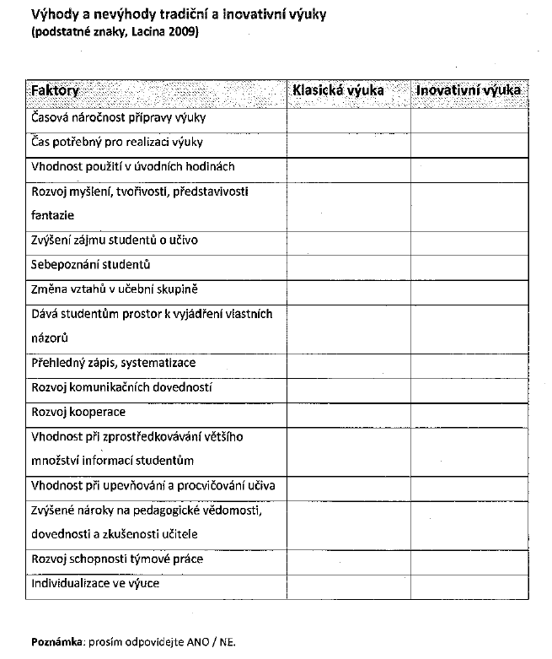
Tradiční a inovativní výukové metody
Výhody vs nevýhody

Slide 17
Inovativní (alternativní) výukové metody
Aktivizační
Diskuse
Komplexní
Skupinová a kooperativní výuka
Projektová výuka
Situační m.
Inscenační m.
Problémová m.
Didaktická hra
Partnerská výuka
Individualizovaná v.
Metody kritického myšlení
Výuka dramatem
…
Otevřené učení
Učení v životních situacích
Výuka podporovaná ICT

Slide 18
Charakteristika inovativních výukových metod
Náročnější příprava
Materiální zajištění
Postupná příprava žáka na tento typ edukace – žák je aktivním činitelem procesu
Učení:
  Samostatné objevování
  Zjišťování informací
  Vyhledávání a zpracování informací
  Aktivní spolupráce s ostatními
  Týmová práce
  Organizace
  Kooperace
  Komunikace v týmu

Slide 19
Edukace inovativními metodami
Metody diskusní
HOBO metoda (dva protichůdné tábory)
Metody situační
Metoda rozboru situace (pečlivé samostudium s následnou řízenou diskusí ve třídě)
Metody inscenační
Sociální učení na modelových problémových situacích
Didaktická hra
Simulační d. h.

Slide 20
Edukace inovativními metodami
Metody heuristické (řešení problémů)
Problémová metoda
  Nesdělování hotových poznatků, nýbrž vedení k samostatnému (nebo s pomocí učitele) odvození nových poznatků vlastní myšlenkovou činností
    Aktivní badatelská činnost
    Stanovení problémové situace
    Učitel navodí problémovou situaci zadáním problémových úkolů a otázek
Typy problémových úkolů
1. tzv. uzavřené = jedno správné řešení
2. tzv. otevřené = více správných řešení

Slide 21
Zásady použití problémové úlohy, podmínky
1. logická návaznost s dosavadními poznatky žáka
2. přiměřenost věku, vědomostem a dovednostem žáků
3. problémový obsah (nový poznatek)
4. upoutá, vzbudí pozornost žáků a chuť k poznání
5. učitel řídí činnost žáků při řešení úloh
Objektivní podmínky pro práci žáků – klima:
Příjemné prostředí
Respektování osobnosti žáka
Dobrý vztah mezi učitelem a žáky (důvěra, přátelství)
Atmosféra beze strachu
Spravedlivé hodnocení
Podpora aktivních žáků (individuální úkoly)

Slide 22
Hodnocení problémových úloh
Žák zná předem přesně požadavky učitele
  co mám dělat
  co se ode mě očekává
Žák zná předem přesně kritéria hodnocení vědomostí a dovedností
Učitel neustále sleduje práci žáků
Tolerance žákova neúspěchu
Učitel chválí výsledky práce žáků, i dílčí
Učitel hodnotí pozitiva práce a popisně pojmenuje vše potřebné ke zlepšení
Motivace žáka k pozitivní změně (odhalení dopadu pozit. změny)
Učitel povzbuzuje žáka k dalším nápadům

Slide 23
Metody kritického myšlení (MKM)
Oblast inovativních výukových metod
Řada definic kritického myšlení
MKM chápány jako NÁSTROJ, vede žáky:
  k porozumění učivu
  k odhalování vztahů mezi osvojenými jevy a fakty
  k vytváření vlastního názoru na téma
  k hloubkovému učení
Stimulace kritického myšlení žáků – jak ji posílit?
Učitel – znalost MKM „na vlastní kůži“
Program Čtením a psaním ke kritickému myšlení (Reading and Writing for Critical thinking – RWCT)
http://www.kritickemysleni.cz/facelift_index.php
časopis Kritická gramotnost
  http://www.kellnerfoundation.cz/pomahame-skolam-k-uspechu/projekt/pedagogicke-inspirace/casopis-kriticka-gramotnost

Slide 24
Fáze kritického myšlení
Třífázový model učení (E-U-R)
EVOKACE
učitel zjišťuje vědomosti a prekoncepty žáků
UVĚDOMĚNÍ si významu
fáze expozice a fixace nové látky
REFLEXE
žák třídí, upevňuje a systematizuje nové vědomosti
Nové informace zasazuje do starých
CÍL:
CÍL:
CÍL:
Žák se učí vyjadřovat se vlastními slovy (zapamatování naučeného)
Výměna názorů, korekce vědomostního schématu
fáze učení
žák hledá nové informace, porovnává je s původními i.
Udržet žákův zájem
Podpořit vnímání a porozumění
Podpora budování kognitivních mostů mezi starými a novými vědomostmi
Přetváří původní vědomostní schémata
Trvalý proces učení
Aktivizovat žáka pro učení/téma
Žák pracuje se svými prekoncepty, které podrobuje revizi, rekonstrukci
Podpořit žákovu vnitřní motivaci

Slide 25
MKM ve fázích E-U-R
EVOKACE
Brainstorming
Vím – chci vědět – dozvěděl jsem se
Uvědomění
INSERT
Reflexe
Myšlenková mapa
Volné psaní
Myšlenková mapa
Pětilístek
Kostka
Klíčová slova
Zpřeházené věty
Podvojný deník
Skládankové učení
V.CH. D.
Čtení s otázkami
Učíme se navzájem
Pracovní listy
Řízené čtení
Párové čtení
Pětilístek
Kostka
Volné psaní
Brainstorming
INSERT
Vennův diagram
…
T-graf
Interaktivní výklad

Slide 26
K samostudiu
Zadání úlohy:
Z nabídky metod kritického myšlení v ISu si vyberte jednu konkrétní a zpracujte ji tak, že bude připravena k použití v reálné výuce oborového nebo oborově blízkého předmětu.

Slide 27
Zdroje - výběr
MAŇÁK, Josef a Vlastimil ŠVEC. Výukové metody. Brno: Paido, 2003. ISBN 80-7315-039-5. Dostupné také online na https://www.scribd.com/doc/50889371/Ma%C5%88ak-%C5%A0vec-V%C3%BDukove-metody
PECINA, Pavel a Lucie ZORMANOVÁ. Metody a formy aktivní práce žáků v teorii a praxi. Brno: Masarykova univerzita, 2009. ISBN 978-80-210-4834-8.
ZORMANOVÁ, Lucie. Výukové metody v pedagogice: tradiční a inovativní metody, transmisivní a konstruktivistické pojetí výuky, klasifikace výukových metod. Praha: Grada, 2012. Pedagogika (Grada). ISBN 978-80-247-4100-0.

